Slide 1
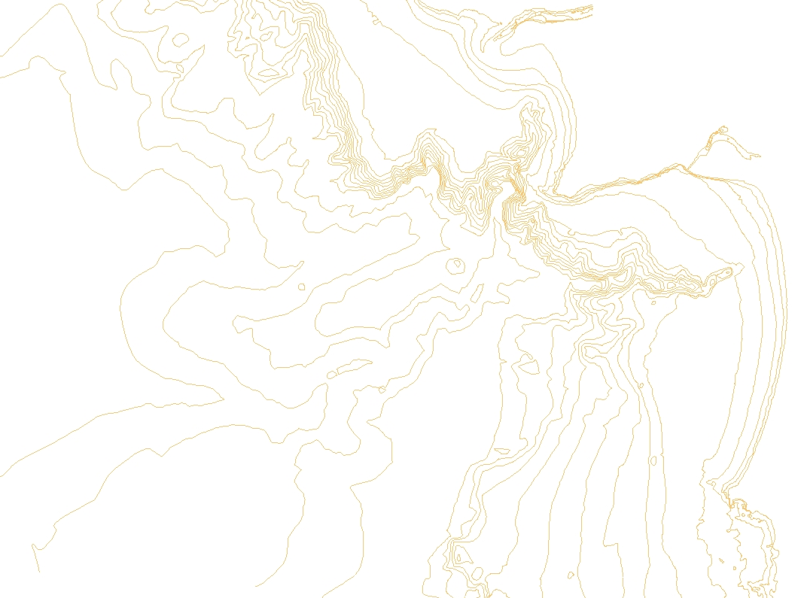



Gestão de Sistemas Aquáticos
Tecnologias Virtuais: Processamento
(Bases de dados, Detecção Remota, Sistemas de Informação Geográfica (SIG), Modelos)
Filipa Vazquez & Camille Saurel
FCT-UNL, Monte da Caparica, 2012
camillesaurel@hotmail.com; filipa.vazquez@gmail.com

Slide 2
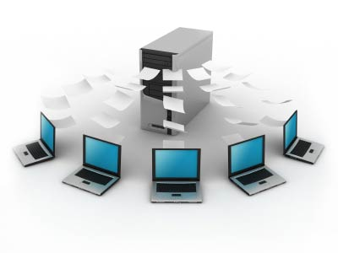
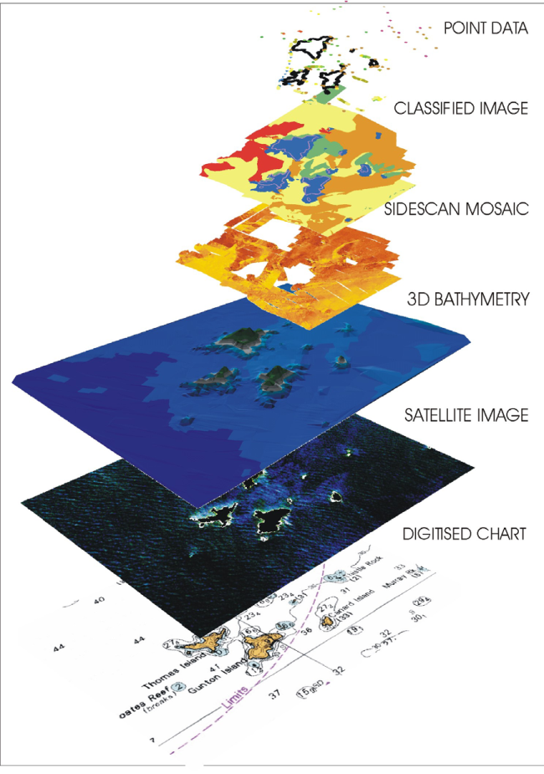
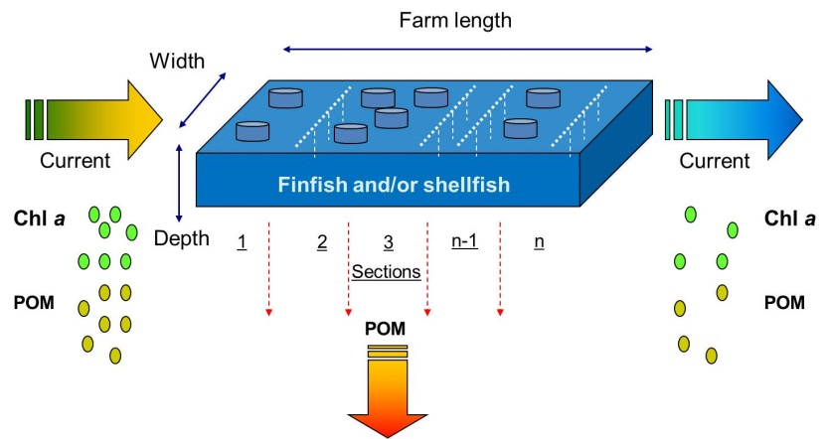
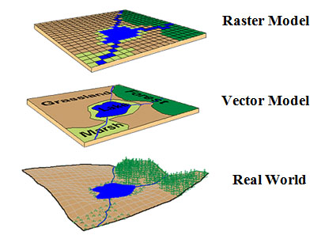
Índice
www.genebiomarkers.com
Introdução
Base de dados
Detecção remota
Sistemas de Informação Geográfica (SIG)
Modelos
Habitat map:
http://www.ozcoasts.gov.au
www.stonecourses.net
FARM

Slide 3
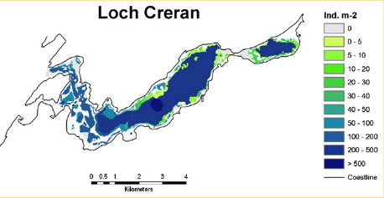
I : Introdução: What is virtual technology?
Virtual Technology is defined as any artificial representation of ecosystems, whether directly or indirectly.
Such representations are designed to help measure, understand, and predict the underlying variables and processes.
Simulation of wild species distribution, Loch Creran, Scotland. (Aquaculture, 274, 313-328)
Distinguish between:
Tools which allow measurements to be made and translate data
into information (Information and Communication Technology);
Modelling tools (the way by which information is used for a given
purpose) and the link to data collection technology.

Slide 4
I : Types of virtual technology
Objective and issues | Technology | Scale
Control production | Information technology, sensors | Microscale (e.g. aquafarms)
Optimise production | Mathematical models | Microscale to mesoscale
Map resources and environment | GIS, remote sensing | Mesoscale (coastal to national boundaries)
Risk assessment | Handbooks, models, expert knowledge, literature, monitoring | Micro to macroscale (transboundary)
Build indicators of sustainability | Stakeholder forums, enquiries, indicator databases, LCA | Mesoscale (economic sector)
Assess system changes | System approach, mathematical models | Meso- (regional) to macroscale
Communication and learning | Web technologies, e-learning, forums, technical networks, demonstration tools | Meso- (regional) to macroscale (national, transboundary)
Notes:
Gavin Burnell & Geoff Allan
Complete list of types of virtual technology
Objective and issues
Technology
Scale
Control production
Control the production process
Information technology,sensors
Microscale (farm)
Optimise production
Best set of production parameters with respect to environmental, economic and social benefits
Mathematical models
Microscale to mesoscale
Map resources and environment
Potential for exploitation, ecological services, human activities, environmental changes
GIS, remote sensing
Mesoscale (coastal to national boundaries)
Risk assessment
Environmental risk of aquaculture: improve management, best practices and monitoring
Handbooks, models, expert knowledge, literature, monitoring
Micro to macroscale (transboundary)
Build indicators of sustainability
Sustainability of resource management: social, economic, and ecosystem concerns
Stakeholder forums, enquiries, indicator databases, LCA
Mesoscale (economic sector)
Assess system changes
Allow adaptation to changes due to other human activities or environment
System approach, mathematical models
Meso- (regional) to macroscale
Communication and learning
Social acceptance of aquaculture, scientific and technical knowledge, political awareness, stimulate innovation
Web technologies, e-learning, forums, technical networks, demonstration tools
Meso- (regional) to macroscale (national, transboundary)

Slide 5
I : Data and information
Issue | Key variables
Morphology and climate | Geometry, bathymetry, rainfall distribution, air temperature, wind speed, relative humidity
Water availability, inputs, and exchange | Volume, seasonal and annual hydrographs, tidal range and prism, current velocities, residence time
Water quality | Temperature, salinity, suspended matter, nutrients, organic detritus, oxygen, chlorophyll, submerged aquatic vegetation, xenobiotics, microbiology
Environmental interactions | Fouling, pathogens, extent of submerged aquatic vegetation, benthos
Thematic data collection for use of virtual tools, applied on scales ranging from local to watershed

Slide 6
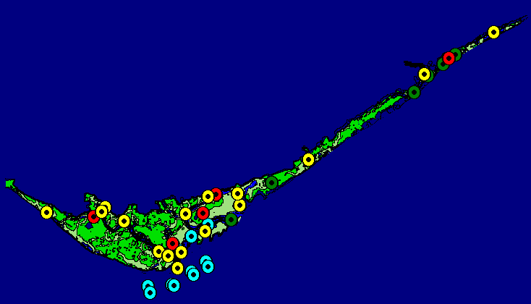
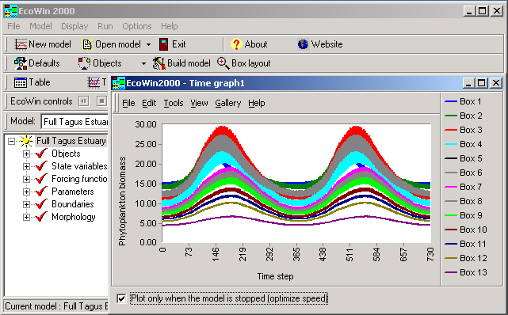
I : How to translate data?
Raw Data:
Data-oriented Processing
GIS
Georeferenced
Database
Water Quality Analysis
Bathymetric
Measurements
Remote Sensing
Literature
Model-oriented Processing
Ecological Model
Management Models

Slide 7
II – Base de Dados: Aquisição e análise de dados
Armazenamento de dados
Tipos de dados e volume de dados
Abordagens típicas de armazenamento
Onde, quando e como é que surgem problemas
Quando é que Dados = Informação?
Bases de dados
Tipos de bases de dados
Características de uma boa base de dados
Vantagens de utilização e requisitos de informação
Caso de estudo : BarcaWin2000

Slide 8
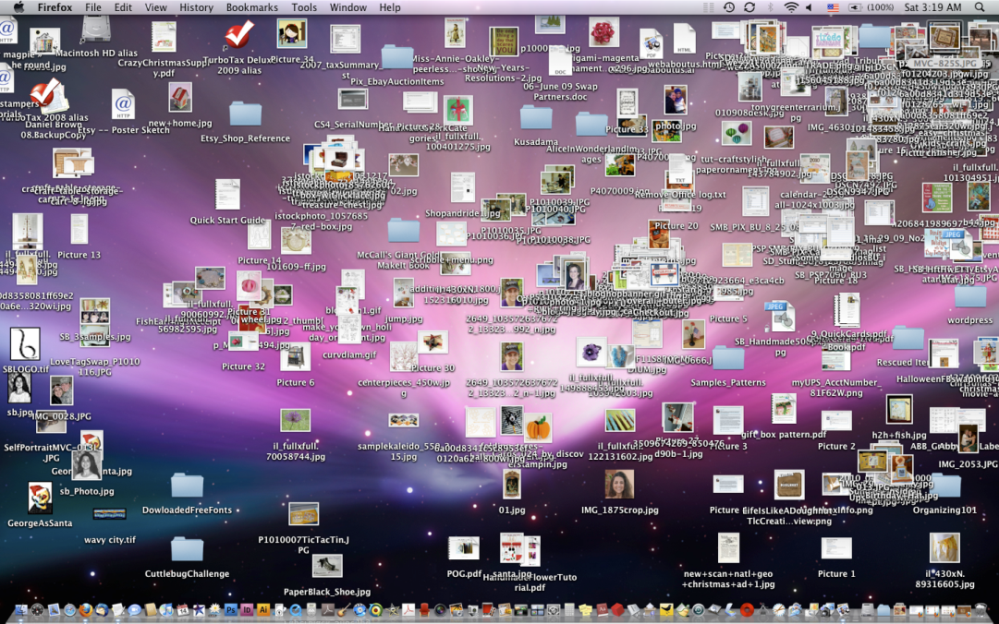
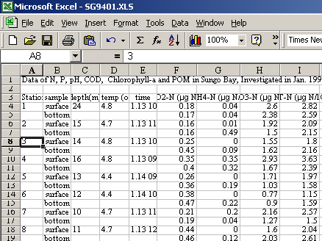
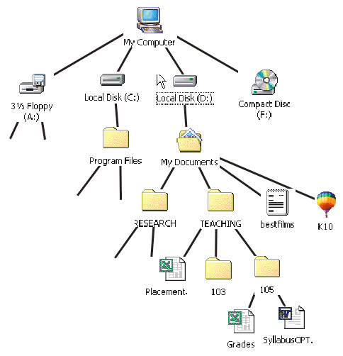
II - DB: Abordagens típicas de armazenamento
Organização Temporal: Dados organizados por data (1 conjunto – múltiplas estações)
Organização Espacial: Dados organizados por estação (1 conjunto - múltiplas datas)

Slide 9
II – BD: Dados e informação: Exemplos para um estuário
Conjunto de dados Informação
1. Salinidade em várias estações, 1. Estratificação estuarina
em diferentes ocasiões de amostragem 2. Constantes harmónicas
2. Caudais fluviais, volume 3. Tempo de residência
3. Dados de marégrafo 4. Número de estuário
1. Matéria particulada em suspensão 1. Estimativa da produtividade
2. Taxas de produção primária global do sistema
3. Concentração de azoto e fósforo 2. Papel de nutrientes (N & P)
4. Cargas de nutrientes na regulação da prod. 1aria
5. Batimetria, prisma de maré 3. Análise da remoção de
nutrientes

Slide 10
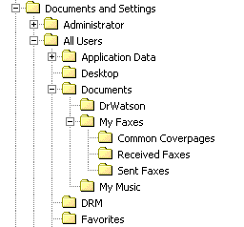
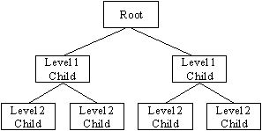
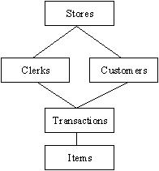
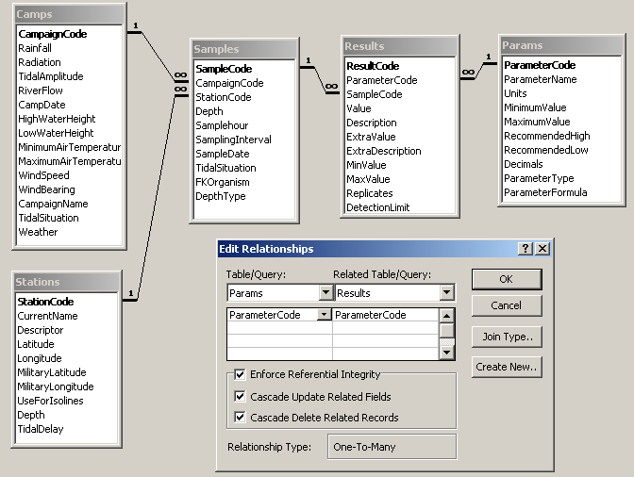
II-DB: Tipos de bases de dados
Hierárquica
Distribuída
Relacional
http://www.extropia.com/tutorials/sql/

Slide 11
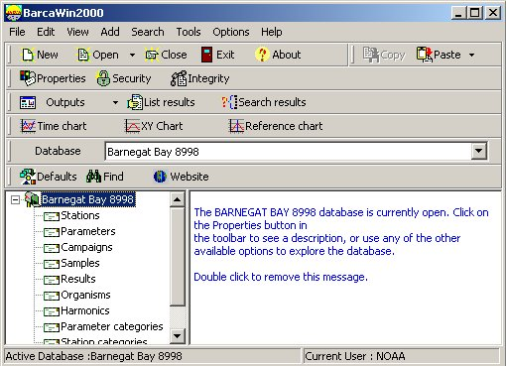
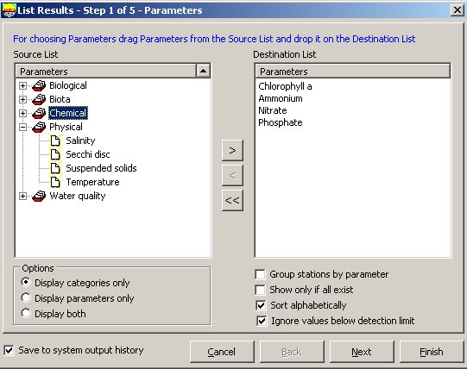
II-DB: BarcaWin2000
http://www.barcawin.com/

Slide 12
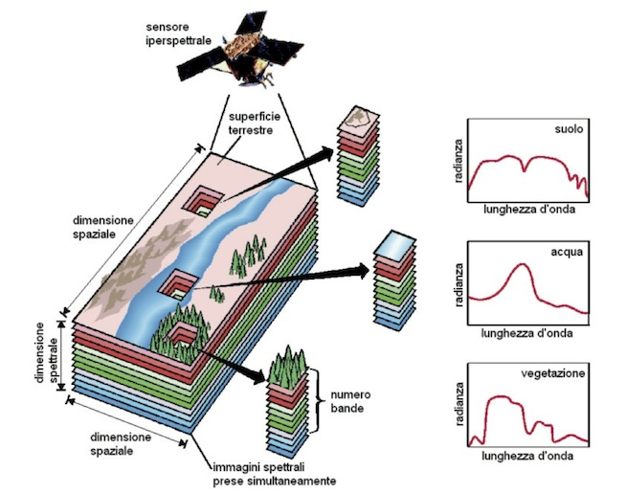
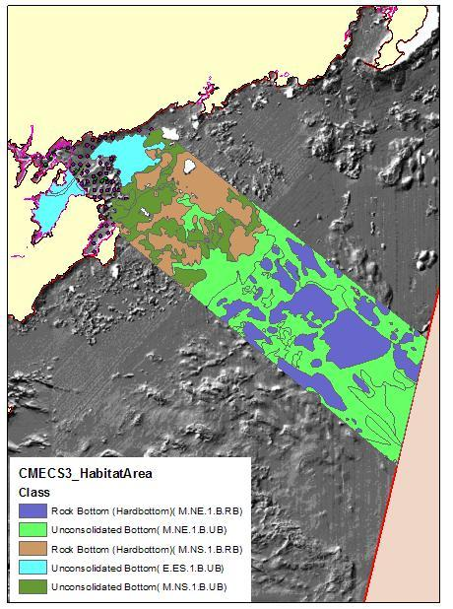
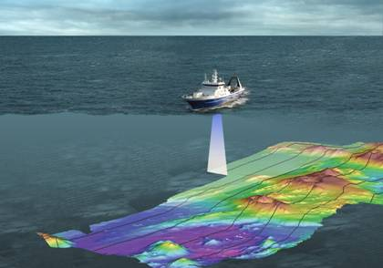
III-RS: Remote Sensing
Remote sensing is defined as active or passive and describe: 1) acquiring of data about an object without touching it (e.g. camera, scanner, radar system…); 2) Processing of the data; 3) Interpretation of the data
http://geohab.org/atlas.html
http://iapp.det.unifi.it
http://www.loonenvironmental.com/GIS.html

Slide 13
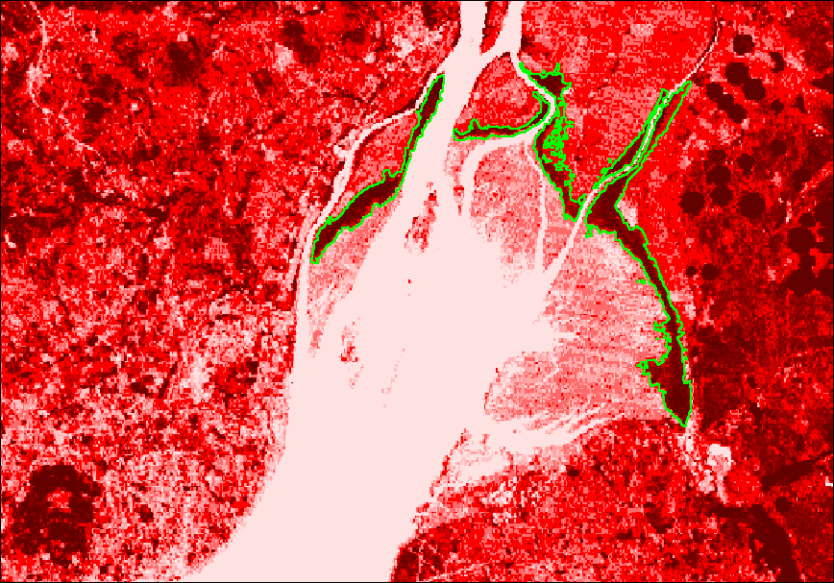
III-RS: Saltmarsh definition – NDVI and bathymetry
NDVI = (Near_Infrared - Red) / (Near_Infrared + Red) Near_Infrared e Red são duas bandas da imagem de satélite. O NDVI situa-se entre -1 e 1. Os pigmentos absorvem grandes quantidades de energia no vermelho (R), e poucas no infravermelho próximo (NIR), ao contrário dos objectos inertes que absorvem todos os espectros da mesma forma.

Slide 14
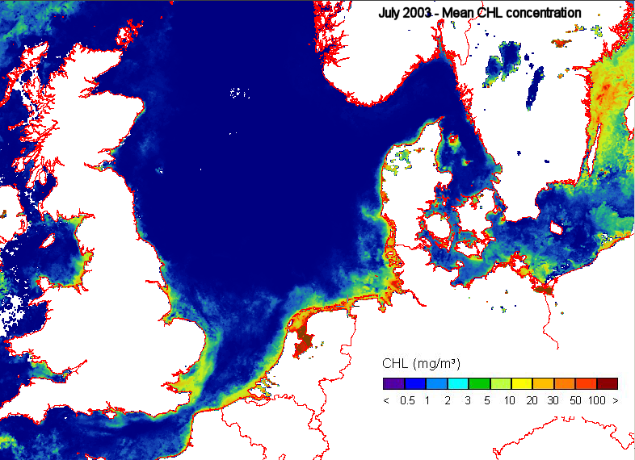
III-RS: Chlorophyll a in the North Sea
RSDAS SeaWiFS
chlorophyll composite
REVAMP algorithm; MERIS chlorophyll
composite
Courtesy Plymouth Marine Laboratory, UK
Notes:
Chlorophyll-a mean monthly composite for July 2003 derived from SeaWiFS reflectance and OC4v4.
Chlorophyll-A monthly composite for July 2003 derived from MERIS reflectance data and the semi-analytical REVAMP IOP algorithm.
SeaWiFS chlorophyll composite was produced by RSDAS, PML using the automated processing system Panorama with the Bright Pixel atmospheric correction triggered for highly turbid waters. The SeaWiFS chlorophyll algorithm Oc4v4 was validated against more than 1700 in situ chla measurements (O'Reilly et al. 1998) The MERIS composite was produced using MERIS reflectance data and the semi-analytical bio-optical algorithm HYDROPT developed by Pasterkamp et al. (2004) from the free university, Amsterdam. HYDROPT was tested against 15 other algorithms using 126 in situ reflectance spectra & Chla measurements from the North Sea, Celtic Sea and Western English Channel. REVAMP Chla algorithm was tested using 126 validation data points of which 15 were from July 2003.
References: O'Reilly J E, Maritorena S, Mitchell B G, Siegel D A, Carder K L, Garver S A, Kahru M and McClain C 1998 Ocean color chlorophyll algorithms for SeaWiFS J. Geophys. Res. 103 24937-24953 Pasterkamp R. Inversion of a non-linear radiative transfer model for remote sensing in case 2 waters. Submitted 2004. Applied Optics.

Slide 15
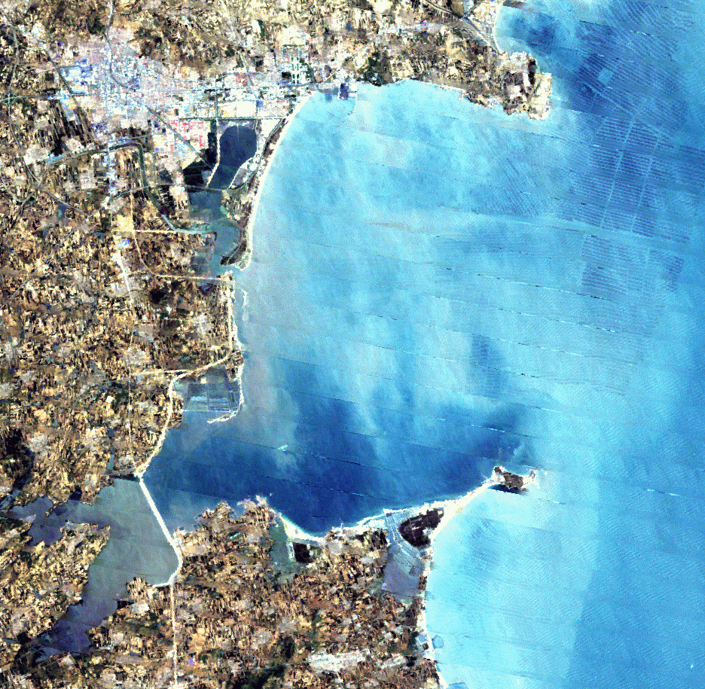
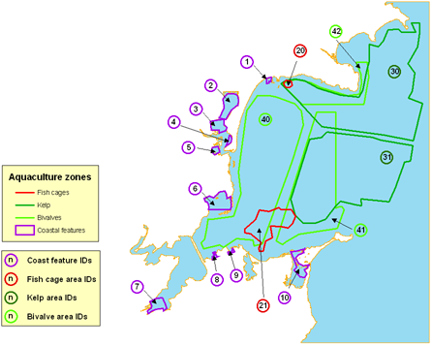
III-RS: Aquatic resources: location
Supervised classification of satellite images
Aquaculture zonation in Sanggou Bay
Landsat image
Kelp structures

Slide 16
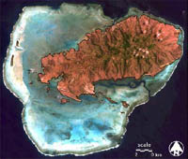
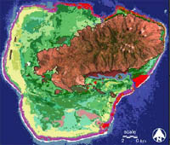
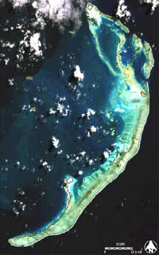
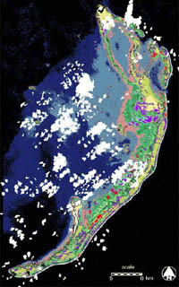
III-RS: Classification with ground truthing, habitat mapping
Preliminary resource mapping of the Cargados Carajos (St Brandon) Archipelago and Rodrigues by remote sensing using Landsat 7 ETM +, SPOT 4 HRVIR and Aerial photography (E. hardman & O.Tyack. www.bangor.ac.uk)

Slide 17
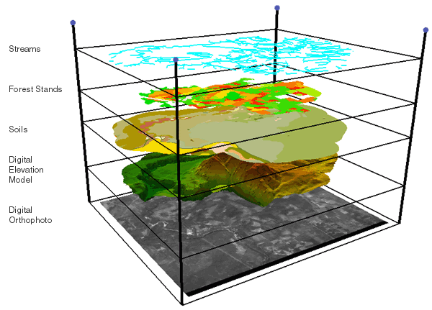
IV-SIG: Sistemas de Informação Geográfica
Sistemas de Informação Geográfica (SIG) são um conjunto de ferramentas de software e dados utilizados para verem e gerirem a informação de dados geográficos
http://tig.no.sapo.pt/tpc1_sig.html

Slide 18
IV- SIG: Desenvolver um SIG de gestão e apoio à decisão
1. Identificação dos requisitos do projecto;
2. Enumerar os requisitos do projecto que foram identificados;
3. Desenvolver a estrutura analítica;
4. Localizar as diferentes fontes para obter os dados ;
5. Organizar e preparar os dados de entrada;
6. Analisar os dados e verificar os resultados obtidos;
7. Avaliar os resultados 
Nath, 2010
Notes:
3. Quais são os objectivos a atingir, qual o melhor método analítico a utilizar, ex: métodos de interpolação, operadores aritméticos, classificação, entre outros;
4. Quais as diferentes fontes que podem fornecer dados, qual o custo e fonte disponível ex. cartografia de papel e digitalizar a informação
5. Ao se preparar os dados é necessário verificar a qualidade destes, a sua consolidação, e reformá-los de acordo para que todos possam estar simultaneamente de acordo, ex: georreferenciação, re-projectar e construção de uma base de dados geográfica;
6. Analisar os dados estatísticos, a média, o desvio padrão, mediana, os intervalos de confiança, as classes, verificar os mapas resultantes, se estes fazem sentido e comparando com dados como as cartas militares, ortofotomapas, e imagens de satélite;
7. No fim os dados devem ser analisados em conjunto por toda a equipa, nomeadamente os especialistas de SIG, os utilizadores finais, entre outros)

Slide 19
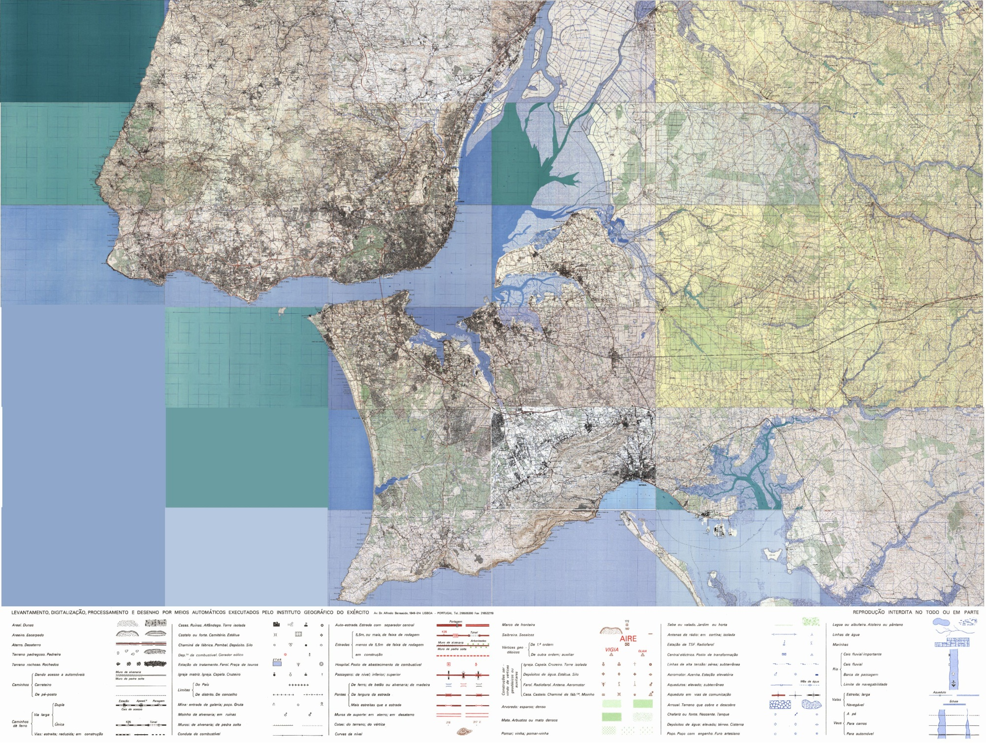
IV-SIG: Cartas Militares 
Notes:
Cartografia digital adapatada das cartas militares M888

Slide 20
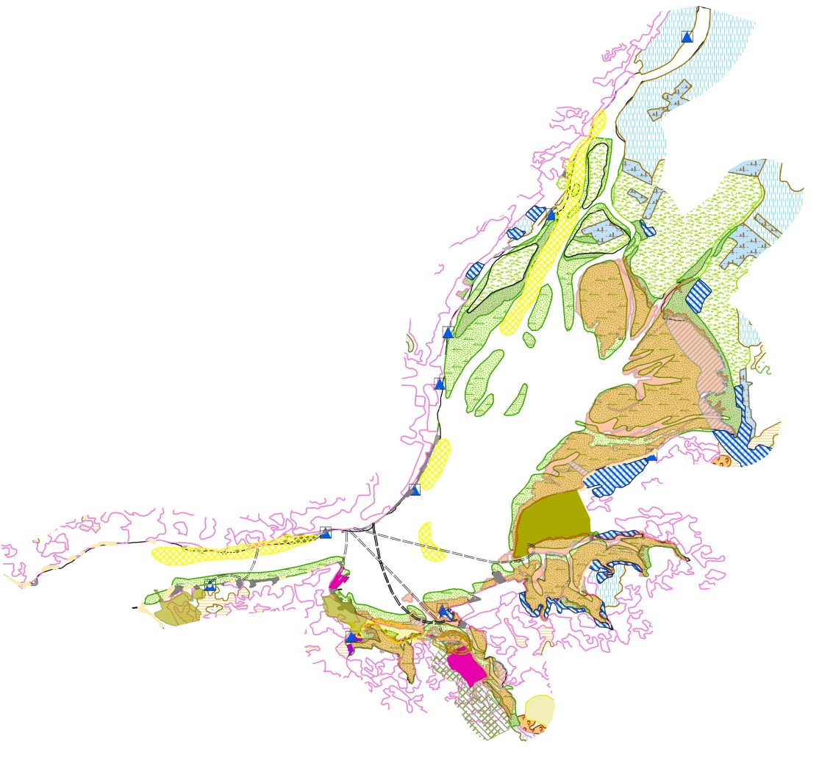
IV-SIG: Mapa de Usos
Notes:
1º passo: Digitalização da informação (mapas)
2º passo: Georeferenciar os mapas
3º passo: Traçar as shapefiles (desenhar por cima)
4º passo: Obtém-se um mapa de usos das zonas (caso não exista a informação digitalizada)

Slide 21
Enumerar os
requisitos do projecto
Requisitos
do
projecto
Desenvolver
uma estrutura
analítica
Localizar os dados
Organizar os dados
Analisar os dados e verificar os resultados
Avaliar os resultados (mapas)
Envolve os utilizadores finais
Envolve os especialistas
Envolve os analistas de SIG
Fonte, FAO 2008

Slide 22
Dados Geográficos
Dados geográficos são dados reais que são georreferenciados e transpostos para o espaço e organizados em informação útil.
Decisões que envolvam este tipo de dados são frequentemente conhecidas como decisões de problemas espaciais.
Exemplo de dados:
Notes:
Estes dados podem apresentar-se em vários formatos: vectorial e raster. Com estes podemos fazer diferentes operações matemáticas como multiplica-los, soma-los, determinar áreas de influência, subtrair, entre outros.

Slide 23
Modelo: Selecção dos melhores locais
Métodos:
FAO – apropriado, não apropriado, e moderadamente apropriado;
Boleano – estabelece que todas as perguntas feitas podem ser respondidas boleanamente entre 0 e 1 (verdadeiro e falso, ex: a exclusão ou o lugar que não seria próprio para a introdução de uma aquacultura seria avaliado pelo 0);
Multicritérios – consiste em segmentar os problemas em partes mais pequenas e mais compreensíveis
- Analisa cada uma dessas pequenas partes para depois integra-las e propor uma solução lógica e sustentável (Malczewski,1999)
Notes:
Métodos aplicados para restringir os dados e os melhores locais
- FAO propõem para a avaliação um método que estabelece uma escala de três atributos (ex. tendo por base os solos)

Slide 24
Esquema dos diferentes critérios que podem ser utilizados para a analisar o melhor local para a implementação de uma aquacultura
⬥
Legislação
Mapa da área de estudo (SIG)
⬥
⬥
Qualidade da água
Mapas das variáveis (mapas individuais)
Sobreposição de mapas
⬥
⬥
Dados socio-económicos
⬥
Mapas individuais apropriados
Infra-estruturas
Selecção dos melhores locais para a implementação de aquaculturas (ostras)
⬥
Notes:
Exemplo de um caso de estudo: re-introdução de ostras no estuário do Tejo, os melhores locais

Slide 25
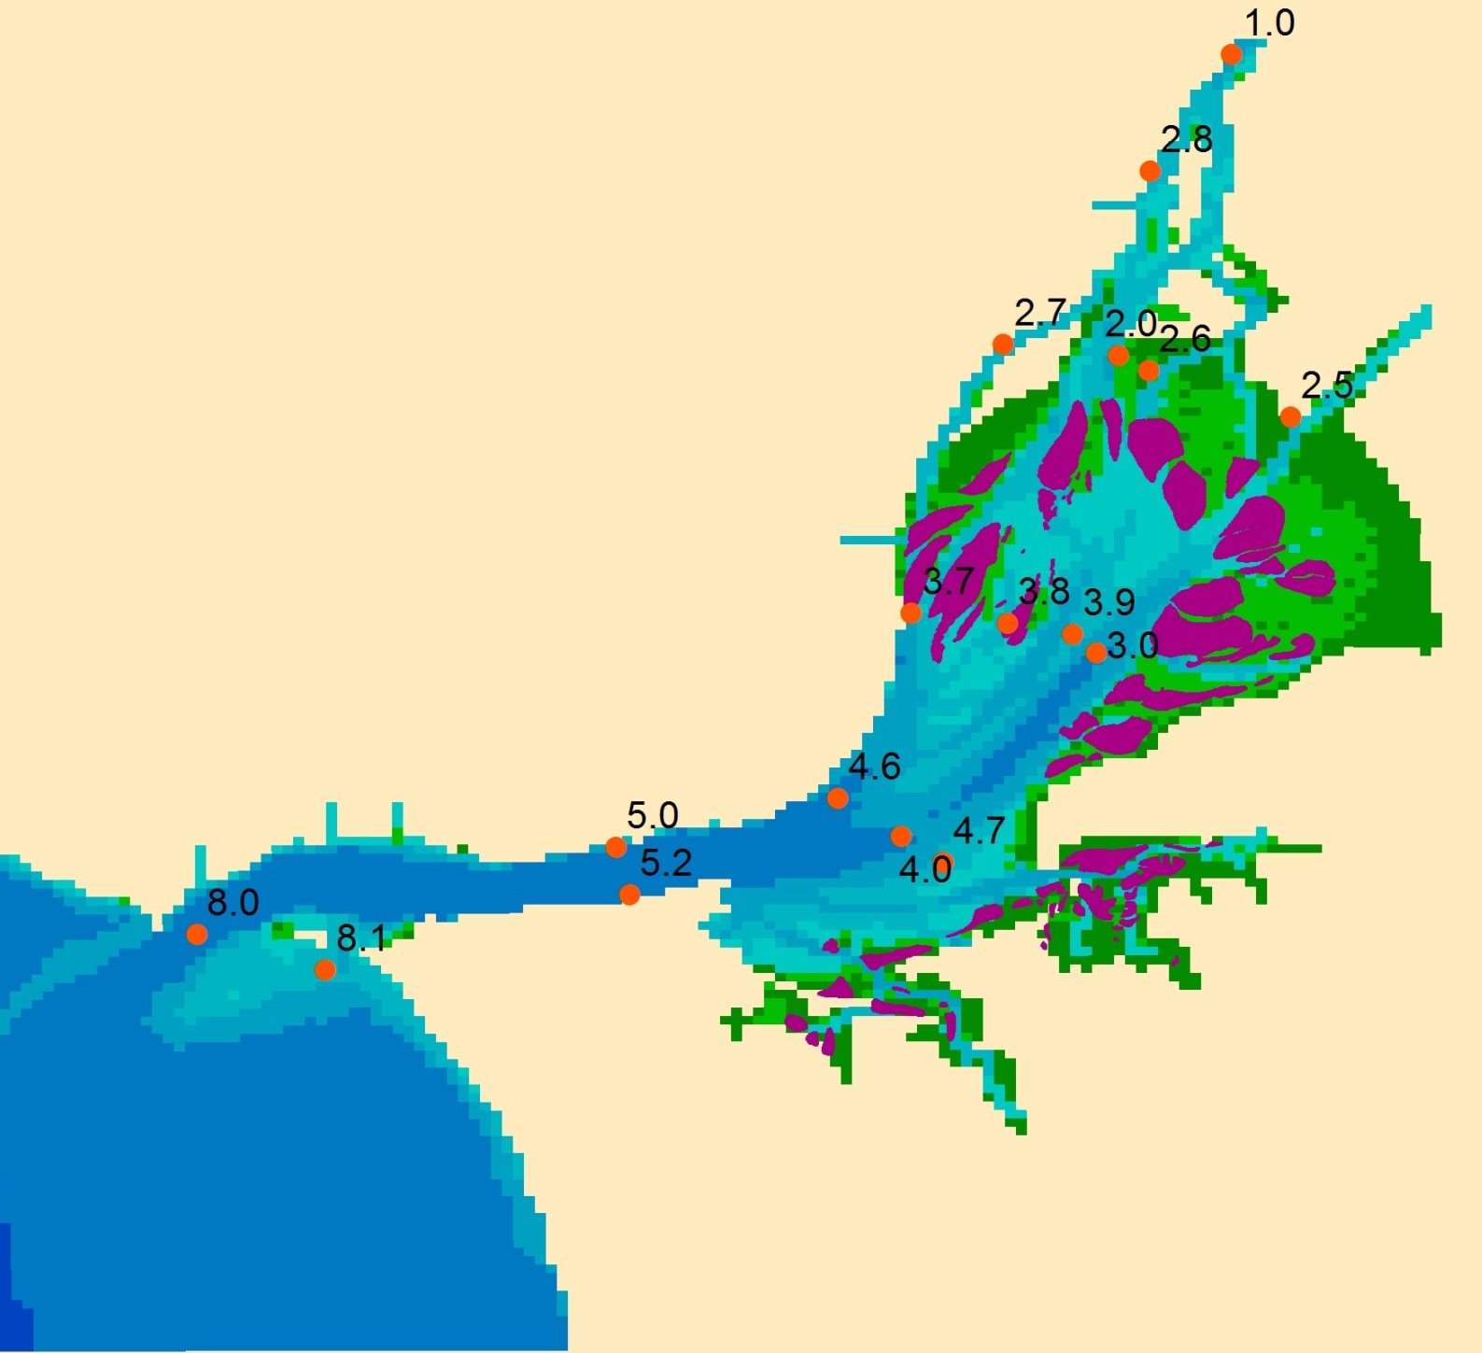
Mapa da Área de Estudo 
Coordenadas Geográficas
UTM 29 WGS 84
M = 500 000 m
P = 0
Legenda
Profundidade (m)
0 > -2 (nunca está exposto)
3,56 > 0,87 (intertidal)
-2 > -5
-10 > -50
Estações
0,87 > 0 (raramente exposto)
-5 > -10
-50 > -150
Ostras
Notes:
Batimetria do estuário do Tejo onde estão representadas as estações e os leitos de ostras

Slide 26
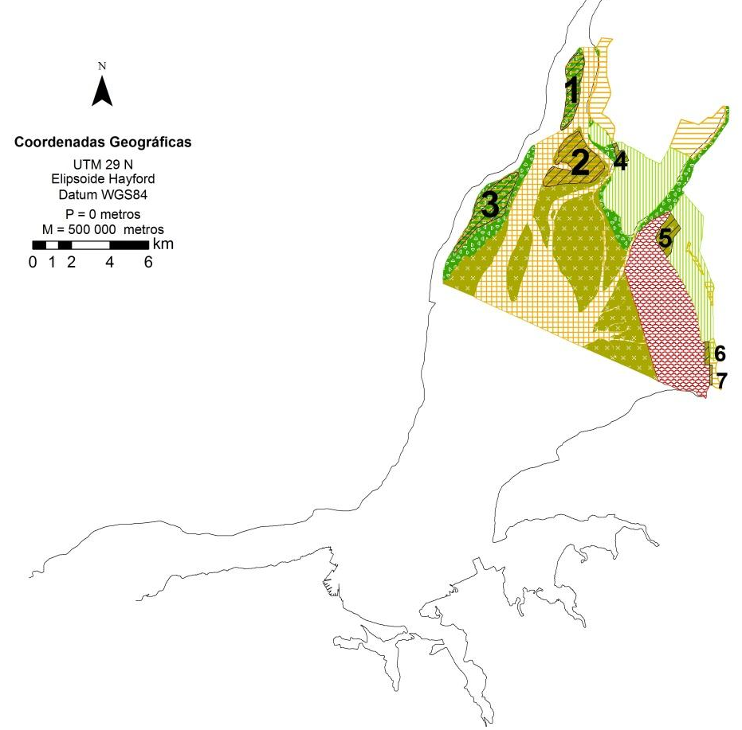
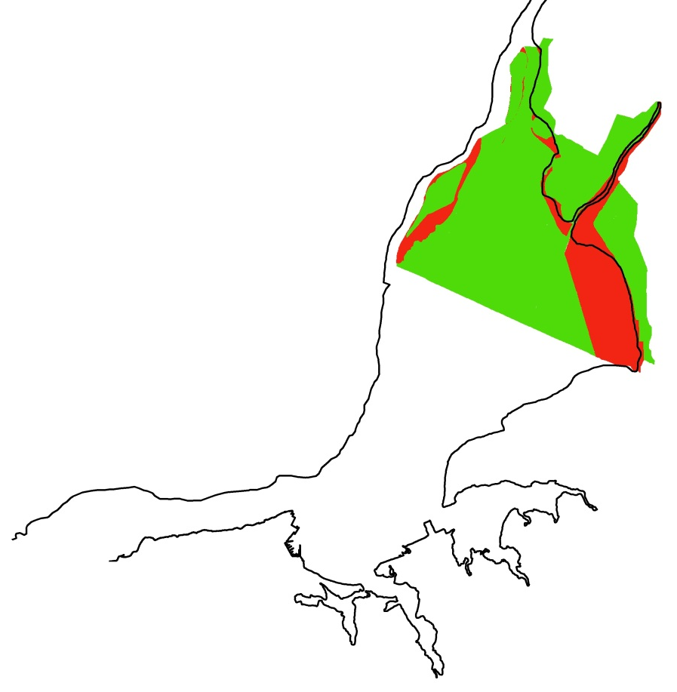


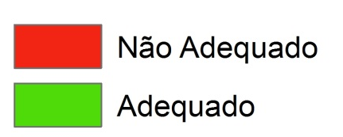
Tema: Legislação
❒
Reclassificação
Notes:
Reclassificação boleana

Slide 27
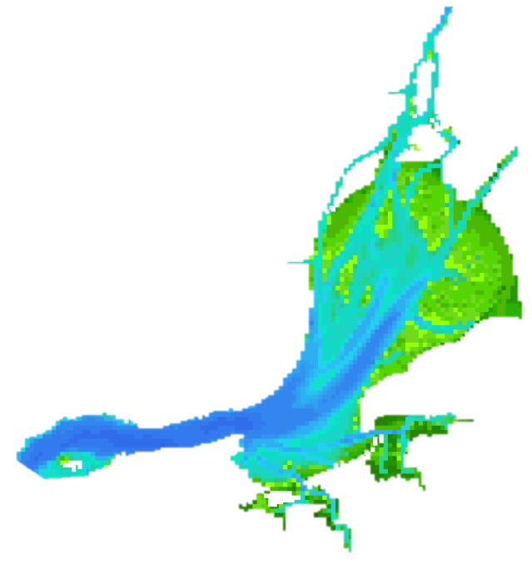
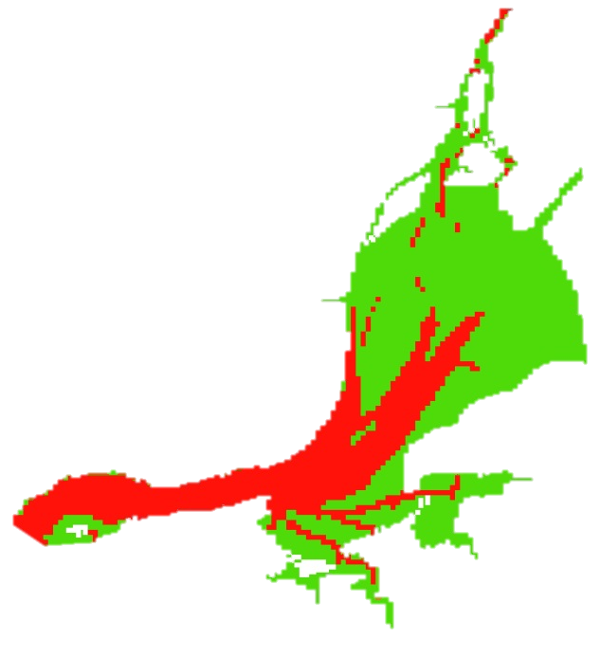
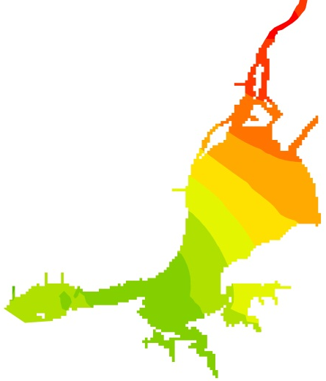
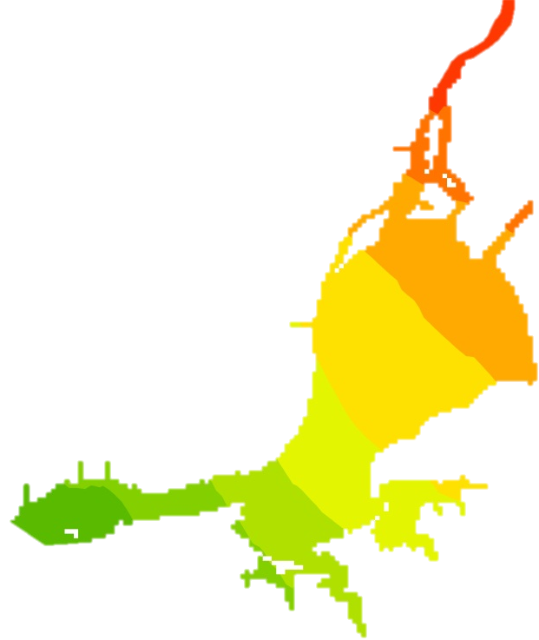
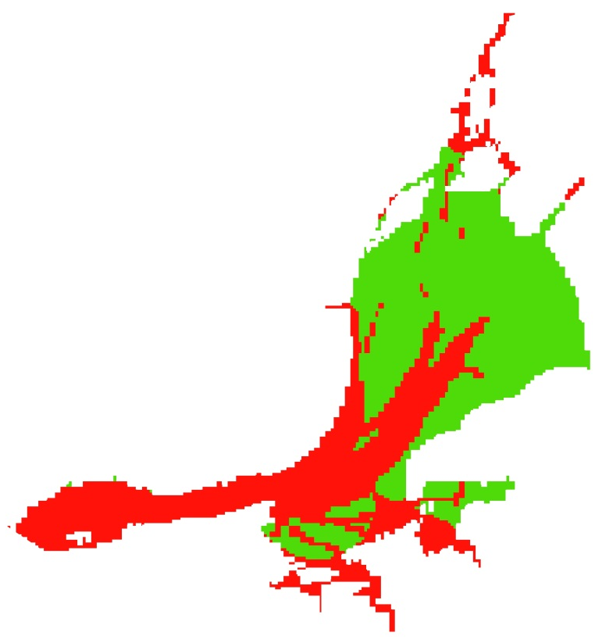
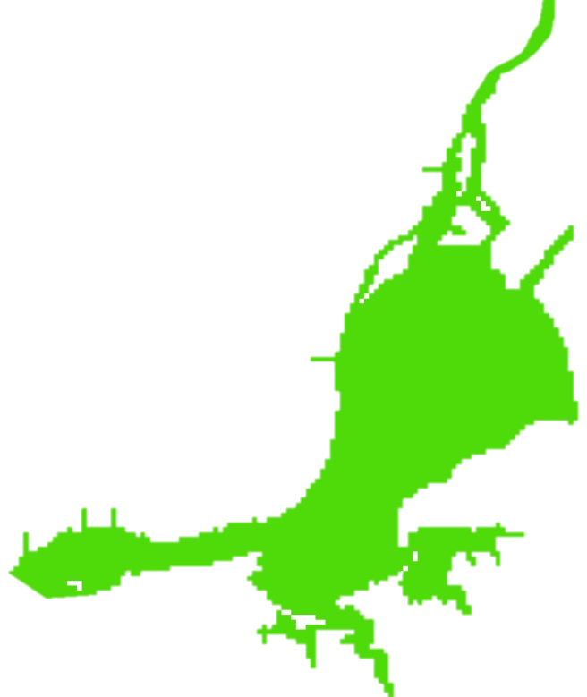

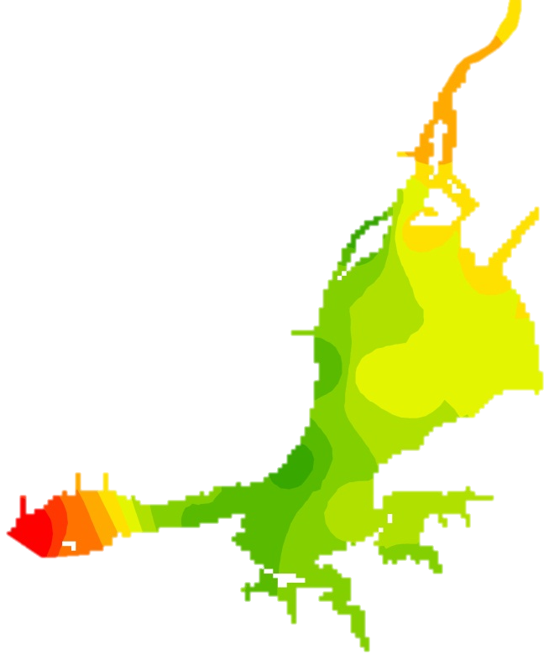
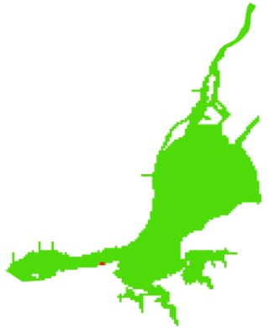
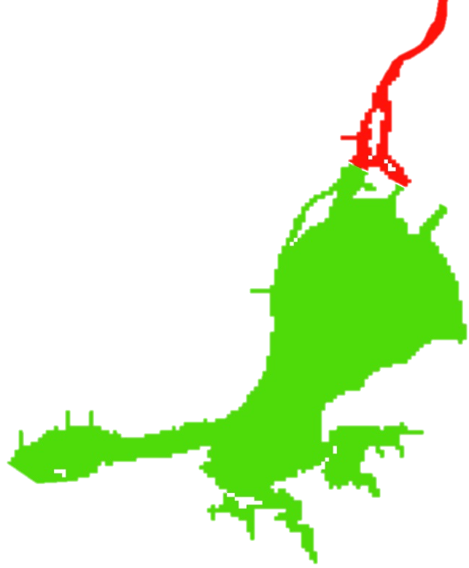
Tema: Qualidade da água
❒
Mapa Final do Critério Qualidade da Água
+
Junção dos multicritérios do tema
Reclassificação
+
Reclassificação
Notes:
Faltam os restantes critérios que foram avaliados para se obter o mapa fnal deste tema: OD ([OD]<5 mgL-1), SST ([SST]<100 mgL-1), MOP ([MOP]>1 [MOP]<55 mgL-1)

Slide 28
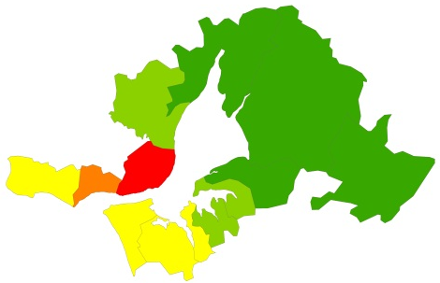

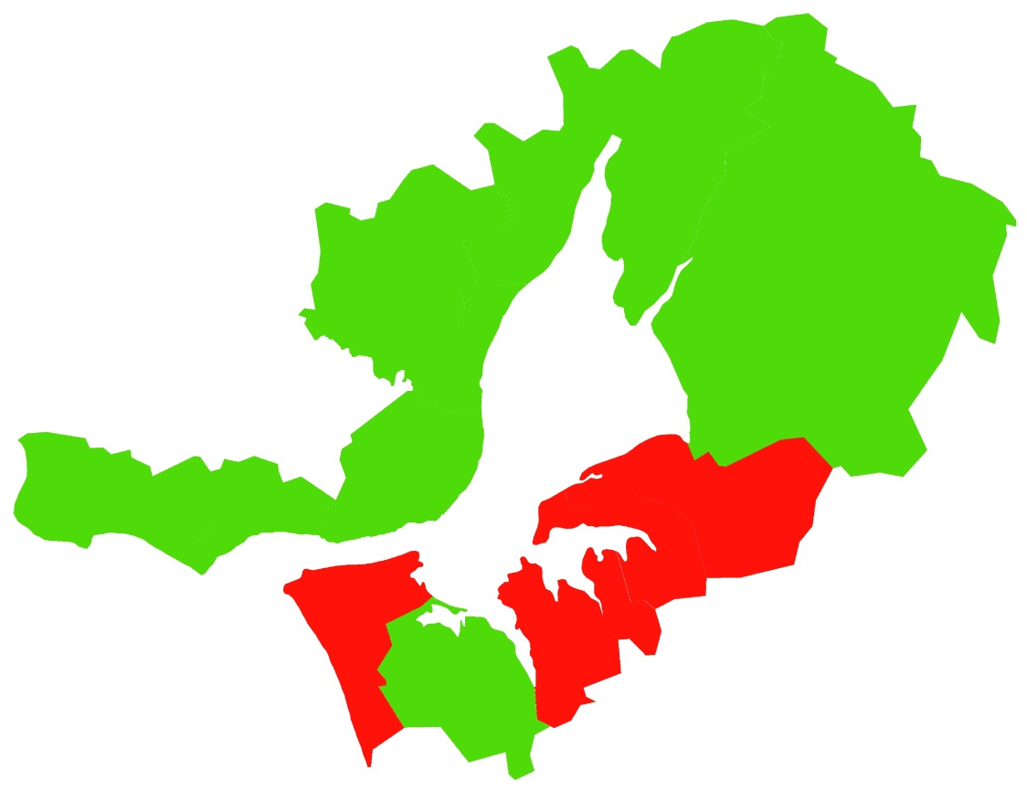
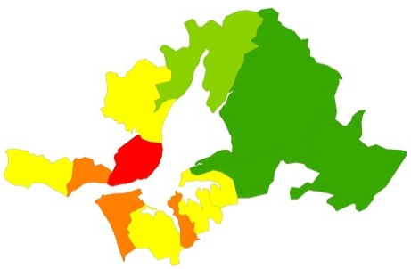

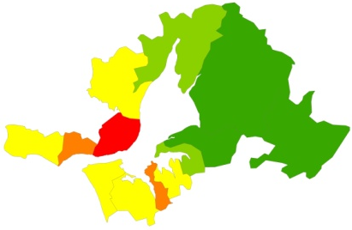

Tema: Dados socioeconómicos
❒
População activa (hab. km⁻²) LVT
População desempregada (%) LVT
Reclassificação
Lisboa
Montijo
Moita
População residente (hab. km⁻²) LVT
Almada
Barreiro

Slide 29
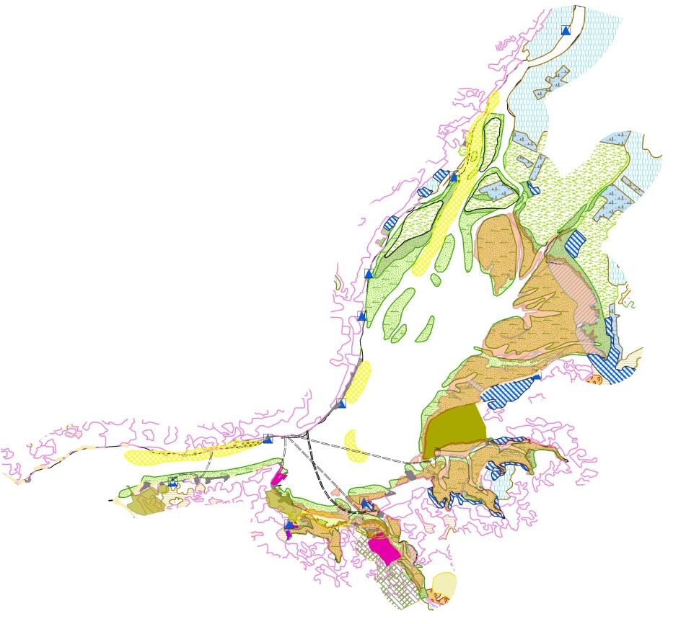
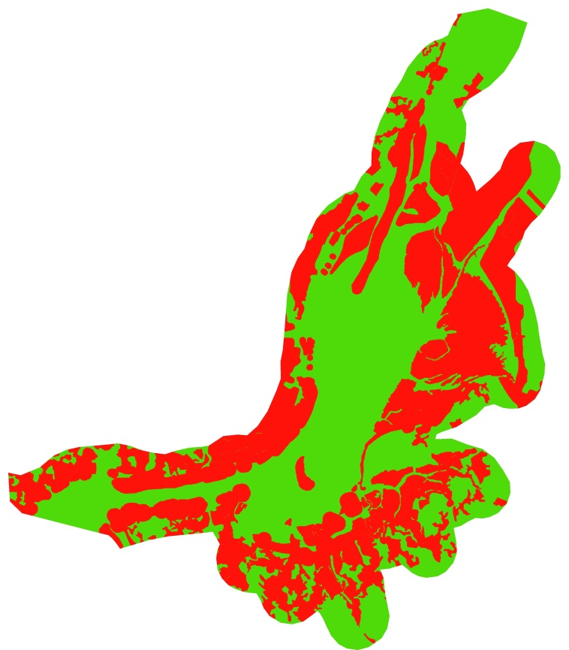
Tema: Infra-estruturas
❒
Reclassificação
Notes:
Buffer de 2000m para além da linha estuarina para os usos terrestres (classificações como a distância às estradas foram feitas de acordo com as zonas com em que os melhores acessos ficavam a uma distância inferior a 500 m – pondera-se os consumos para a distribuição do produto no mercado)

Slide 30
Mapas dos temas
❒
+
+
+

Slide 31

Selecção dos melhores locais
1
2
Notes:
Zona 1 – perto dos mouchões - Mouchão do Lombo do Tejo passando pela ponta do Destroi até ao alinhamento Lisboa Montijo
Zona 2 – perto do Montijo
Zonas mais pequenas perto de Alcochete e em frente ao Seixal
A área representa 62 km² da área estuarina
Área total do estuário 320 km² com um volume de 1,8 km³

Slide 32

Interacção com modelos dinâmicos
Identificação das zonas mais produtivas após a aplicação do modelo ecológico

Slide 33


Sanggou Bay ground truthing updates
1. Dammed fresh water lake.
2. Dammed fresh water lake.
3. Several shrimp ponds.
5. Some pond culture.
6. Bare wetland.
10. Some pond cultures.
11. Fish cages.
12. Reservoir.
13. Some oyster cultures.
Note: Limit inner edge of main culture to -5m isobath.

Slide 34


Example – remote sensing tools
Area: 140 km² (mean depth 8 m)
Fully saline
Mean temperature: 12 ºC
Kelp
Bivalves
Pacific oyster: 150 000 t y⁻¹
Chinese scallop: 5 000 t y⁻¹
Kelp: 84 500 t y⁻¹
Japanese Flounder: 12 000 t y⁻¹
Fugu: 12 000 t y⁻¹
Total value: 150-200 MUSD
Fish cages
Sanggou Wan, northeast China (http://biaoqiang.org)
Notes:
Use of remote sensing to identify culture structures and IMTA culture practice in Sanggou Bay, NE China. Data from the EU SPEAR project, http://www.biaoqiang.org

Slide 35
V-M: Modelação: from technologies to tools
Modelling tools is the way by which information is used for a given purpose and the link to data collection technology.

Slide 36
V-M: Sistema de modelação do FORWARD
Análise de dados
Forças motrizes
BarcaWin2000
Modelos de crescimento individual
AquaShell-AquaFish
Modelos de gestão
à escala local
FARM
Forças motrizes
Modelos
individuais
SIG
Forças motrizes
Modelos individuais
Analise espacial,
estatística,
Qualidade da água
Modelo ecológico de gestão a escala do sistema
EcoWin2000
Forças motrizes
Modelo hidrológico
SWAT
Modelo hidrodinâmico
Delft3D -FLOW
Transporte de
nutrientes
Fluxos,
condições de fronteira
Apoio à gestão
Notes:
Combinação de diferentes modelos e de outras abordagens para apoio à gestão

Slide 37





V-M: Ligações entre modelos de escalas diferentes (e.g. FORWARD project)
Hidrologia e poluição
BACIA HIDROGRAFICA
Fluxo de água
ÁGUA COSTEIRA
Circulação da água
Nutrientes
Fluxo de
água
Escala Local
Fluxo de água
Ecologia do sistema
Drivers

Slide 38



V-M: Estimativa de entrada de água e nutrientes para a Ria Formosa
Objectivos: Estimativa das transferências de água e nutrientes da parte de terra para a Ria Formosa
Descargas directas (ETARs), águas superficiais, aquíferos
Bacia hidrográfica
Ria Formosa
Medições
Modelo ecohidrológico SWAT
Descargas directas de ETARs na Ria
Exportações difusas
Rede hídrica
+
Água
+
Descargas das linhas de água
Descargas de ETARs na rede hídrica
+
Nutrientes
Medições
X
Entradas dos sedimentos
Medições
Aquífero

Slide 39

IV-M: Modelo hidrodinâmico: maré
From technologies to tool

Slide 40

IV-M: temperatura

Slide 41


Modelação ecológica
-Física (hidrodinâmica, batimetria…)
-Legislação (DGQA, nacional…)
-Aquacultura (viveiros, APPAA…)
-Actividades (habitats, salinas, navegação…)
- 20 caixas dentro da Ria
- 16+16 caixas “offshore”

Slide 42
IV-M: EcoWin2000 – chlorophyll a P₉₀
e.g. Different mussel seeding densities in Belfast Lough, Northern Ireland
4
3.5
3
2.5
Box 40 – low stocking
Chlorophyll a P₉₀ (μg L⁻¹)
2
1.5
Box 38 – medium stocking
1
Box 39 – high stocking
0.5
0
6
12
18
24
30
36
Standard model
Mussel seeding density (ton TFW ha⁻¹)
Notes:
Top-down control of phytoplankton. The P90 is used by ASSETS as an assessment model for eutrophication.

Slide 43

IV-M: Fish waste dispersion model
Total particulate output was modelled using mass balance
In addition, spatial distribution of this waste can be modelled (e.g. demonstration site) to give an environmental loading within the vicinity of the fish cages
Different places will give different modelled characteristics
Particulate carbon input per year at the demonstration site (z=15m)
Water currents may re-suspend waste
Institute of Aquaculture, U. Stirling – SPEAR project

Slide 44
IV-M: Case study – Welfaremeter operational model
Coupled monitoring and modelling for finfish cages
A cage can contain one million USD of fish, but little investment in monitoring of environment and fish behaviour
Automated assessment of fish welfare in sea cages
Instrumentation such as profiling CTD, DO, echosounders
Database for secure data storage and retrieval
Expert system software for data analysis and modelling
Web interface for easy visualisation of data and expert system outputs
Similar systems developed for gilthead and bass in the east Mediterranean
Oppedal F., Dempster T. & Stien L. (2011) Environmental drivers of Atlantic salmon behaviour in sea-cages: a review. Aquaculture 311, 1–18.
Notes:
VITAL Case Study 6
Welfaremeter – realtime monitoring and modelling of salmon in cage culture. IMR, Norway.

Slide 45









IV-M: Ecological carrying capacity – wild species
Shellfish aquaculture management and natural benthic biodiversity
Sanggou Bay
Wildspecies distribution
Xiangshan Gang
Wildspecies filtration
Percentage of the system filtered
Ecosystem food availability
Wildspecies food removal
Account for baseline food requirements for EcoWin2000

Slide 46

IV-M: Offshore aquaculture suitability map - depth
Current speeds: 0.1-1 m s⁻¹, suitable depth range for cages and longlines
123 countries with at least 100 km² that meet these criteria: 10⁶ - 10⁷ ton y⁻¹
Kapetsky et al., 2010. FAO Workshop, Rome, 2010.
http://imar.pt
Notes:
Use of GIS to determine offshore areas with potential for aquaculture. The example, from Kapetsky, Aguilar-Manjarrez, Jennes & Ferreira (In Press) shows the potential, based on current speed and depth range, for the EEZ. High current speeds are problematic for culture structures (excessive hydrodynamism) and finfish production (due to higher metabolic costs); very low current speeds may cause sediment organic enrichment, and quality loss for certain species.
If we consider an annual yield of 1 kg m-2, 100 km2 yield 100,000 tons of fresh weight. The equivalent global yield for 100 countries is 1-10 million ton y-1, a potential annual revenue of billions of USD.

Slide 47

IV-M: Offshore aquaculture suitability map - distance
Areas within 25 nautical miles (46.3 km) of a port
UK has120,000 km² that meet criteria for cages, longlines,and 25nm to port
Kapetsky et al., 2010. FAO Workshop, Rome, 2010.
http://imar.pt
Notes:
Use of GIS to determine offshore areas with potential for aquaculture. The example, from Kapetsky, Aguilar-Manjarrez, Jennes & Ferreira (In Press) shows the potential based on distance to a port, a proxy for transportation costs

Slide 48



IV-M: Offshore aquaculture Pilot in Portugal - IMTA
Legend
Outer limit
Lease
0
1.6
3.2 km
30m isobath
480 ha cultivated area
60 leases (400m x 200m) for aquaculture
70% for fish production (tuna, meagre, ..)
30% for bivalve culture (scallop, mussel, ...

Slide 49
IV-M: Modelação de saúde animal - APPAA
Viveiros
Selvagens
Peixes
Bivalves
IMTA - APPAA
Stocks selvagens
Reservatórios genéticos
-Transporte de stock por produtores -Peixes: fugas e migrações
-Conectividade hidrodinâmica
Offshore
Ilhas
Barra
Ilhas
Ria Formosa
“Relaying”
Aquacultura de bivalves

Slide 50

IV-M: Case study – AkvaVis expert system:
Norwegian fjords, site selection
Applied for mussel and finfish farming
Three modules share the same databases but apply information for different purposes
Siting module identifies potential farm sites, simulates carrying capacity
Management module compiles information needed by the authorities for aquaculture management
Application module promotes efficient application and ensures that all relevant information is provided

Slide 51

Emerging issues
Disease
    Probabilistic models, e.g. SIR model
    Network models
    Risk assessment
    Sentinel fish
Harmful algal blooms
    Sensors such as targeted RNA probes
    Improved remote sensing algorithms for HAB
Certification and traceability
    Sensor arrays, e.g. Welfaremeter
    Fish “bar-coding” for monitoring and certification
Modelling with data scarcity
    High quality data at suitable resolution is expensive
    Remote sensing, models for uncertainty and risk
Progress in information technology
    Web 2.0. YouTube
    Software As a Service (SAAS) e.g. Google Apps, FARM
    Mobile computing
Above: FARM model for local carrying capacity
Below: Android app for oceanographic tables
Notes:
List of emerging issues identified in VITAL; perspectives in the use of virtual tools to address these, over a medium-term (10 year) period.
YouTube: 1800 resources for aquaculture when we wrote the review, 4800 today: 260% growth, 750% annualised growth
Aquaculture modelling went from 20 to 132 hits on YouTube, 660% growth, 2000% annualised (4 month period elapsed).

Slide 52
Referências e links
Virtual technologies
  Burnell, G. & Allan, G (Eds). (2009). New technologies in aquaculture: Improving production efficiency, quality and environmental management. Woodhead Publishing Ltd. pp 1162
Base de dados
  www.barcawin.com
Detecção remota
SIG
Modelação
  www.ecowin.com
  http://www.farmscale.org/
  http://www.eutro.org/
  http://swatmodel.tamu.edu/
  http://oss.delft3d.nl/
  http://insitu.cmr.no/akvavis/akvavis.html
  www.coexistproject.eu
  http://www.polislitoralriaformosa.pt/forward/
  http://www.spear.cn/default.aspx
  http://www.cmr.no/cmr_computing/index.cfm?id=296613
  Ervik A, Døskeland I, Hageberg A.A., Strand, Ø., and Hansen P.K. in prep. Virtual decision support tool (AkvaVis) for integrated planning and management in aquaculture

